Slide 1

Lumini sincronizate utilizând controlerul benzii RGB LED by Mindsensors.com

Slide 2
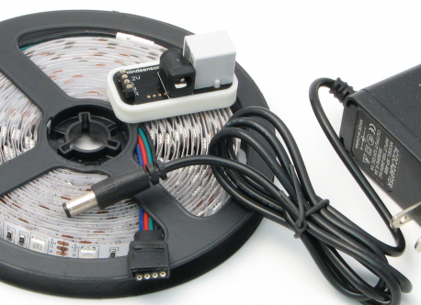
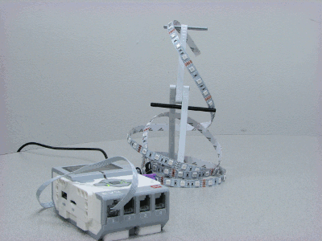
Controler-ul benzii RBG LED
Achiziționați controler-ul pentru banda RGB LED pentru EV3 sau NXT de la Mindsensors.com
Kitul include:
Controler EV3Lights
5m bandă RGB LED
Adaptor 12V Power
Notă:
Nu conectați la portul de motoare.
Nu folosiți sursă de putere mai mare de 12 volți.
Image credit: Mindsensors.com

Slide 3
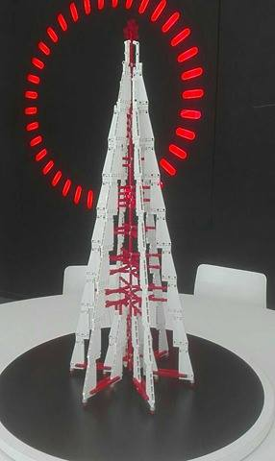
Descrierea proiectului: Pom de Crăciun
Utilizează banda programabilă LED și EV3-ul pentru a creea un pom de Crăciun care este sincronizat cu muzica.
Creează un pom de Crăciun din LEGO (sau utilizează un pom de Crăciun real)
Așează banda LED în pom.
Pune muzică de Crăciun lângă senzorul de sunet și fă ca luminile să se aprindă.
Fă ca luminile să-și schimbe culoarea aleatoriu.
Photo credit: blast labs, Vassilis Chryssanthakopoulos

Slide 4
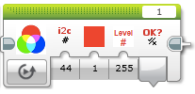
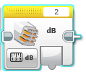
Descarcă block-urile
Dacă ai nevoie de ajutor, revizuiește lecția “Importing Third Party Blocks” lesson în Other pe EV3Lessons.com
Descarcă block-ul Mindsensors EV3Lights pentru lumini de pe pagina produsului.
http://www.mindsensors.com/products/182-ev3lights-rgb-led-strip-controller-for-ev3-or-nxt?search_query=RGB+led+strip&results=1
Descarcă block-ul NXT Sound de pe pagina LEGO.com
https://www.lego.com/en-us/mindstorms/downloads

Slide 5
Să înțelegem block-urile
Block-ul Mindsensors EV3Lights
Referință la lecția Introduction to Sound Sensor în Beginner dacă ai nevoie să înveți să utilizezi block-ul Sound Sensor.
Output indică dacă actualizarea s-a realizat cu succes
Color
1= red
2 = green
3 = blue
Connectarea la brick – lasă asta cu o valoare de default
Intensitatea culorii (0-255)

Slide 6
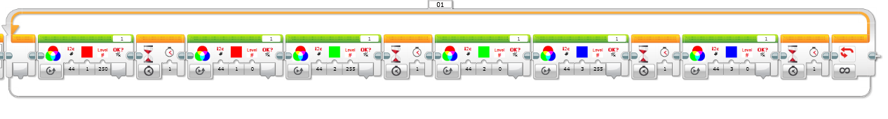
Descarcă programul tipar EV3Lights
Programul exemplu poate fi utilizat pentru a învăța baza.
http://www.mindsensors.com/index.php?controller=attachment&id_attachment=332
Ce face acest cod?
Luminile se vor aprinde roșu, așteaptă o secundă, luminile se opresc. (level = 0)
Aceasta se repetă și pentru verde și albastru.
Codul întreg se repetă la infinit.

Slide 7
FAQ
Cum închizi luminile?
Aduci nivelul intensității la 0.
Observă că e posibil să acestea pot să clipească de fiecare dată când schimbi culoarea. Așa că, setarea valorii la 0 în LOOP va cauza flash-uirea.
Ce înseamnă intensitatea?
Poate nu vrei ca, toate culorile din copacul tău să fie așa de luminoase. Experimentează cu diferite niveluri de intensitate.
De ce uneori la lumini uneori nu se schimbă culorile/se închid?
S-ar putea să fie nevoie de o pauză între multiplele actualizări ale luminilor. Rapiditatea schimbărilor (e.g. Într-un loop)uneori cauzează ca un update să fie sărit.
Cum putem afișa culorile altele decât roșu, verde și albastru?
Ce ziceți de combinația de culori? Plaseză mai multe block-uri EV3Lights unul lângă celălalt. Poți face roz?

Slide 8
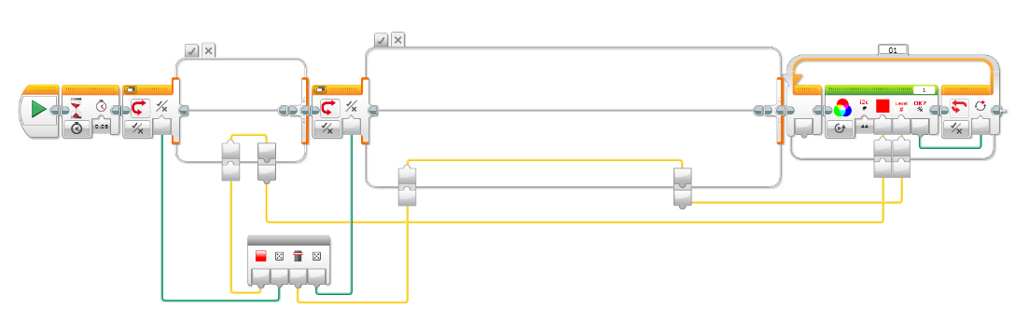
Crearea unui MyBlock pentru a simplifica controlul
Block-ul de așteptare la start asigură faptul că nu se face updatarea luminilor prea rapid. Reduce problema menționată în FAQ.
Inputs: Utilizatorul poate selecta ce culoare să afișeze (1-3) la fel ca și intensitatea (0-255)
Un loop la sfârșit repetă selecția până când se reușește.

Slide 9
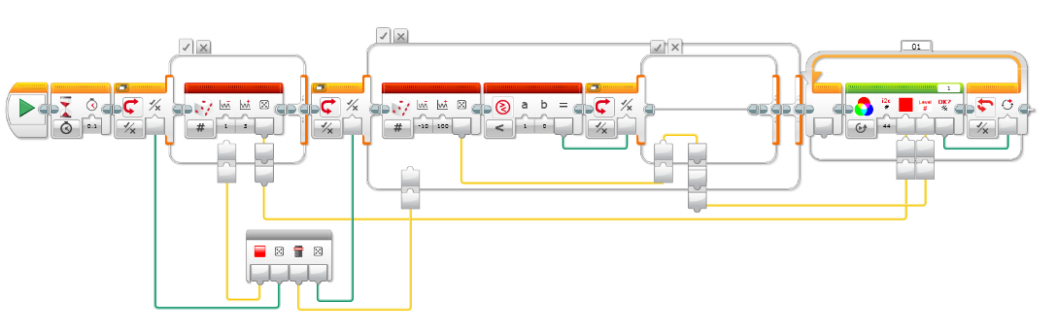
MyBlock - Continuare
Inputs: Utilizatorul poate aalege o culoare aleatorie și/sau intensitate. Intensitatea aleatorie este setată în intervalul 0-100 (pentru că preferăm acest interval).

Slide 10
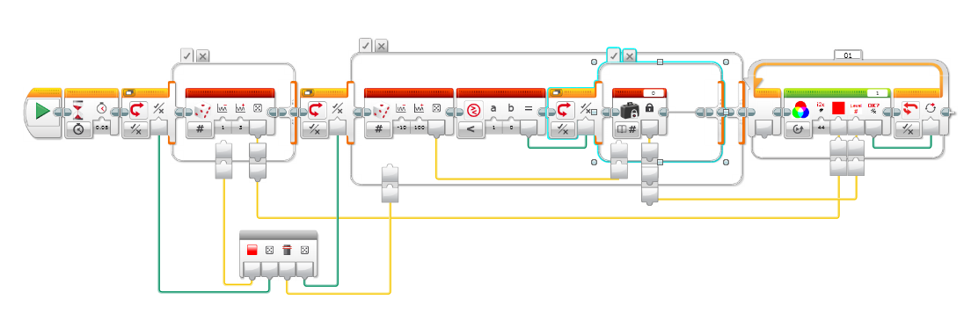
MyBlock - Continuare
Input-urile: Intensitatea aleatorie este setată la 0 cam 10% din timpul în care variază.

Slide 11
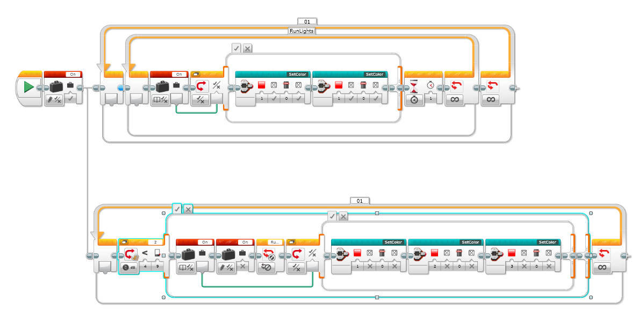
Codul Lumini sincronizate
Schimbă culorile la fiecare secundă.
Utilizează două culori de lumină diferită când nivelul sunetului e “on”.
Opresc culorile când nivelul sunetului e “off” (niciun sunet).

Slide 12
Pașii următori: Idei
Poți schimba intensitatea luminii pe măsură ce te apropii de brad utilizând un senzor ultrasonic?

Slide 13
CREDITS
Această lecție a fost scrisă de Arvind și Sanjay Seshan.
Mai multe lecții sunt disponibile pe www.ev3lessons.com
Această lecție a fost tradusă în limba română de echipa FTC Rosophia #21455, RO20
This work is licensed under a Creative Commons Attribution-NonCommercial-ShareAlike 4.0 International License.

